Slide 1
OSI model
(Open System Interconection)

Slide 3
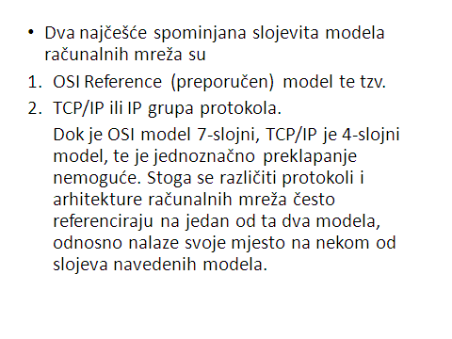

Slide 4
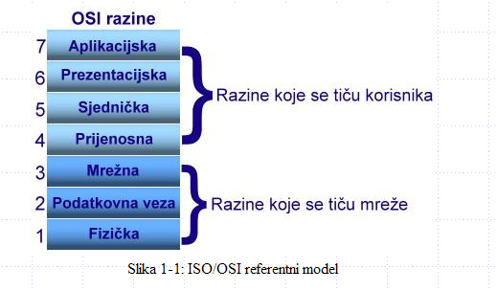

Slide 5
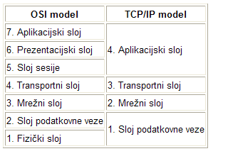

Slide 6
Ovo je prikaz OSI modela s upisanim nekim od postojećih mrežnih protokola i arhitektura:
7 Aplikacijski sloj npr. HTTP, SMTP, SNMP, FTP, Telnet, SIP, SSH, NFS, RTSP, XMPP, Whois
6 Prezentacijski sloj npr. XDR, ASN.1, SMB, AFP, NCP
5 Sloj sesije npr. TLS, SSH, ISO 8327 / CCITT X.225, RPC, NetBIOS, ASP, Winsock, BSD sockets
4 Transportni sloj npr. TCP, UDP, RTP, SCTP, SPX, ATP
3 Mrežni sloj npr. IP, ICMP, IGMP, BGP, OSPF, RIP, IGRP, EIGRP, ARP, RARP, X.25
2 Podatkovni sloj (sloj veze) npr. Ethernet, Token ring, HDLC, Frame relay, ISDN, ATM, 802.11 WiFi, FDDI, PPP
1 Fizički sloj npr. bakreni kabel, radio ili bežični prijenos, optički kabel ili svjetlovod

Slide 7
OSI referentni model ima sedam razina. Razina (engl. layer) je skup funkcija koje pružaju usluge razini iznad, a koriste usluge razine ispod. Razine su dizajnirane tako da promjene na jednoj razini ne zahtjevaju promjene na ostalim razinama. Razine ISO/OSI referentnog modela i njihove funkcije su:

Slide 8
Fizička razina (engl. physical layer) - Definira električne, funkcionalne i mehaničke karakteristike kabela, konektora i signala kako bismo uređaj mogli standardno priključiti na komunikacijski kanal. Jedinice informacije koje se prenose na fizičkoj razini su bit i oktet.

Slide 9
Razina podatkovne veze (engl. data-link layer) - Osigurava pristup fizičkom mediju, s mogućnošću kontrole toka i kontrole pogreški. Jedinica informacije na ovoj razini je okvir. Za adresiranje se koristi MAC adresa.
Mrežna razina (engl. network layer) - Ostvaruje vezu između različitih mreža, pronalazeći najbolji put do odredišta. Jedinica informacije na ovoj razini je paket.

Slide 10
Prijenosna razina (engl. transport layer) - Osigurava pouzdan prijenos s kraja na kraj mreže s mogućnošću kontrole toka i oporavka od pogreške.
Sjednička razina (engl. session layer) - Osigurava mehanizme za komunikaciju između aplikacija.
Prezentacijska razina (engl. presentation layer) - Prikazuje podatke korisniku na ispravan način, u ispravnom formatu
Aplikacijska razina (engl. application layer) - Pruža usluge korisniku, npr. HTTP, FTP, TELNET itd.

Slide 11
Usporedimo li OSI model s 4-slojnim TCP/IP stogom, primjetno je da je aplikacijski sloj TCP/IP modela razdvojen na gornja tri sloja OSI modela iako ne utječu na funkcionalnost prijenosa podataka. Ideja je bila da navedeni modeli pomažu proizvođačima u izradi kompatibilnih mreža, stoga je također primjetno da se sam IP protokol može promatrati kao jedan sloj u kompletnom TCP/IP modelu:

Slide 12
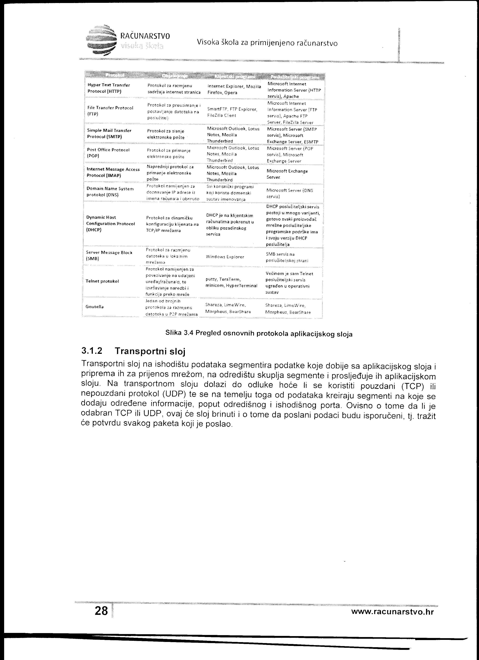
Aplikacijski sloj

Slide 13
Aplikacijski sloj je sloj na kojem dolazi do spoja između aplikacije i mrežnog softvera. Na aplikacijskom se sloju nalaze programi koji omogućavaju mrežnu komunikaciju.
Prezentacijski sloj
Brine o formatu podataka.
Sloj sesije
Uspostavlja, održava i prekida veze između aplikacija

Slide 14
Transportni sloj
Transportni sloj na ishodištu podataka segmentira podatke koje dobije sa aplikacijskog sloja i priprema ih za prijenos mrežom, na odredištu skuplja segmente i prosljeđuje ih aplikacijskom sloju. Na ovom sloju dolazi do odluke hoće li se koristiti pouzdani TCP ili nepouzdani UDP te se na osnovu toga od podataka kreiraju segmenti na koje se dodaju određene informacije poput odredišnog i ishodišnog porta

Slide 15
TCP je konekcijski orijentiran protokol što znači da uređaji uspostavljaju vezu i održavaju je do kraja prijenosa podataka. TCP je pouzdan protokol jer garantira isporuku podataka. Posao TCP je da:
Uspostavi komunikacijski kanal tzv. trostrukim rukovanjem
Upravlja tokom podataka
Pouzdano prenosi podatke

Slide 16
UDP
To je transportni protokol i nije konekcijski orijentiran i ne jamči isporuku podataka. Nema uspostave konekcije, nema potvrde primitka paketa (samo pošalje paket pa ako dođe- dođe). Aplikacija je ta koja se mora brinuti o primljenim podacima i o ispravnom spajanju paketa na odredišnom računalu.

Slide 17
TCP-pouzdaniji, za unicast pakete
UDP-brži, za multicast i broadcast pakete, koristi se za manje pakete i pakete za koje nije bitna potvrda da su primljeni.
Kod unicast komunikacije jedan uređaj šalje podatke i samo jedan uređaj prima podatke npr. Protokoli HTTP, SMTP, telnet itd.
U Multicast komunikaciji jedan uređaj šalje podatke a grupa uređaja prima podatke npr slanje slike i zvuka na više odredišta u mreži
Broadcast komunikacija je kada jedan uređaj šalje podatke svim uređajima na mrežnom segmentu.npr ARP i DHCP protokoli

Slide 18
Mrežni sloj
To je sloj koji brine da podaci budu usmjereni pravim putem do odredišta.
Transportni sloj prosljeđuje mrežnom sloju segmente(podatke +TCP ili UDP zaglavlje). Mrežni sloj dodaje svoje zaglavlje i kreira paket. Paket na ovom sloju dobiva izvorišnu i odredišnu IP adresu. Uređaji koji su zaduženi za usmjeravanje paketa su ruteri.

Slide 19
Neki od mrežnih protokola su:
IP(Internet protokol)-služi za adresiranje paketa i njihovo rutanje dok ne dođu do odredišta
ARP(Address Resolution Protokol) je protokol za saznavanje fizičke (MAC) adrese računala na osnovi IP adrese
ICMP(Internet Control Message Protokol) daje nam mehanizam za prijavu grešaka za neisporučene pakete i testiranje konekcije.

Slide 20
Podatkovni sloj
Uloga podatkovnog sloja je:
Sloj koji pakete stavlja u okvire
Priprema podatke za slanje fizičkim slojem
Standardi na podatkovnom sloju su:
Ethernet
Frame Reley
ATM

Slide 21
Fizički sloj
Binarni prijenos podataka (žice, konektori, naponi, brzine prijenosa).

Slide 22
Oba modela koriste slojeve za prikaz komunikacije i ti slojevi imaju slične uloge. Oba sloja koriste packet-switched tehnologiju.
Packet-switched tehnologija opisuje slanje podataka u malim zapakiranim jedinicama podataka zvanim paket. Paketi se usmjeravaju po mreži koristeći odredišnu adresu koja je sadržana u paketu. Put kojim paket dolazi od izvora do odredišta nije bitan. Bitno je da svi paketi stignu na odredište.

Slide 23
Dijeljenje podataka za slanje u pakete omogućuje se da se iste komunikacijske veze (linije) dijele između većeg broja korisnika mreže. Taj se oblik komunikacije još naziva iconnectionless. Većina komunikacija na internetu koristi ovaj oblik slanja podataka.
Svaki od slojeva unutar OSI modela ima neki oblik pakiranja podataka. Protokol Data Unit (PDU) je naziv za pojedini oblik pakiranja podataka za odgovarajući sloj:

Slide 24
Na gornja 3 sloja OSI modela (Application, Presentation, Session) podaci nisu zapakirani.
Na 4. sloju (Transport) podaci se dijele u segmente. Segment je PDU za 4. sloj.
Na 3. sloju (Network) segmenti se pakiraju u pakete. Paket je PDU za 3. sloj.
Na 2. sloji (Data Link) paketi se pakiraju u okvire. Okvir je PDU za 2. sloj.
Na 1. sloju (Physical) okviri se rastavljaju u bitove koji se prenose mrežom.

Slide 25
Postupak pakiranja podataka, od 7. sloja prema 1. sloju, u oblik pogodan za prijenos komunikacijskim vezama se naziva enkapsulacija. Odvija se na uređaju koji šalje podatke (izvor).
Obrnuti postupak, od 1. sloja prema 7. sloju, kojim se iz bitova izgrađuje okvir, iz okvira uzima paket, iz paketa segment,... se naziva deenkapsulacija i odvija se na uređaju koji prima podatke (odredište).

Slide 26
